Slide 1



Taller
Fundamentos de
JavaScript
Brigada Paraíso
Aylin Yepez
Sesión 1

Slide 2
¿POR QUÉ
APRENDER
JavaScript?

Slide 3
Actualmente es uno de los lenguajes más solicitados
Sin cambiar de lenguaje podrás programar
> Paginas web <
> Aplicaciones de escritorio <
> Aplicaciones móviles <
> Hardware (Drones) <
De el se derivan frameworks/librerías/entornos de desarrollo famosos como:
> React <
> Angular <
> ViewJS <
> Electron <
Es el único que funciona del lado del
cliente y del servidor

Slide 4


Requerimientos Opcionales

Slide 5
https://code.visualstudio.com/
Visual Studio Code

Slide 6
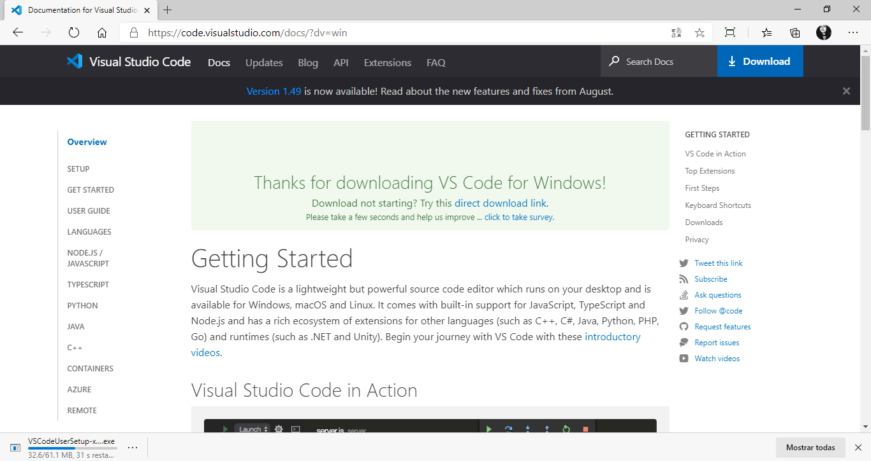

Slide 7
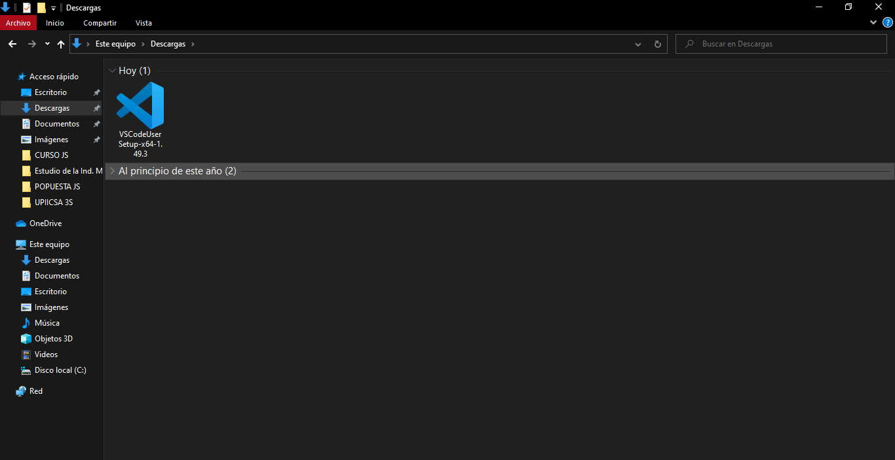

Slide 8
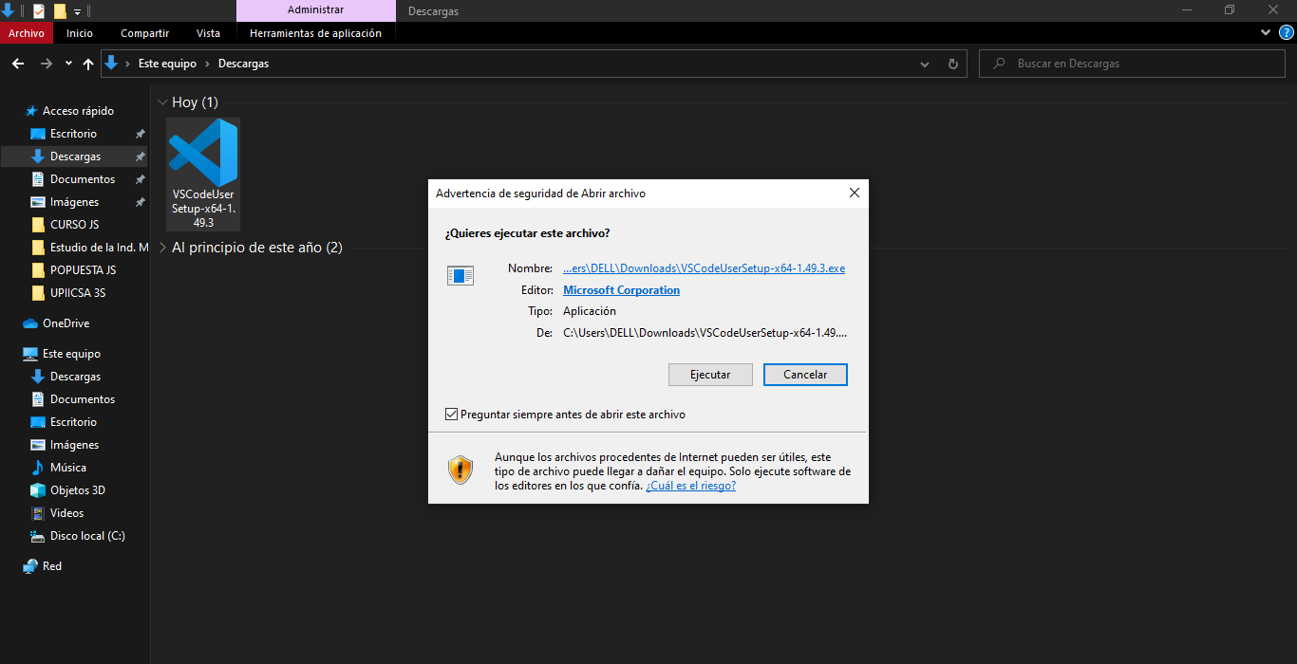

Slide 9
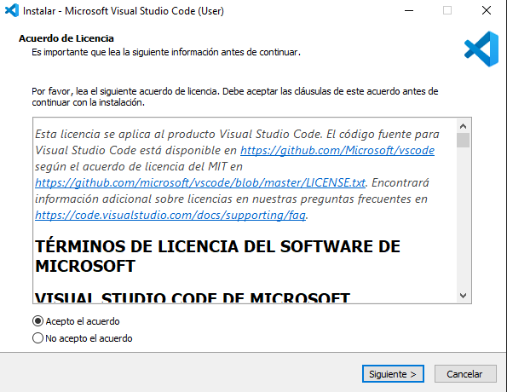
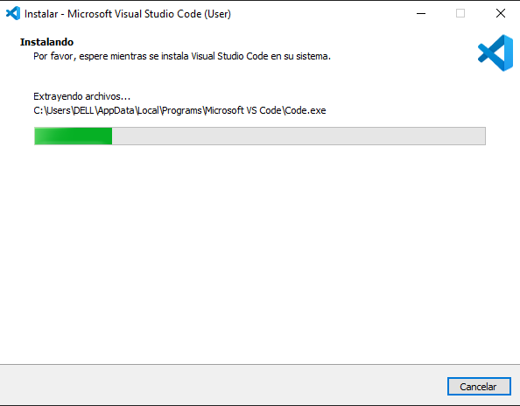
Siguiente =>

Slide 10
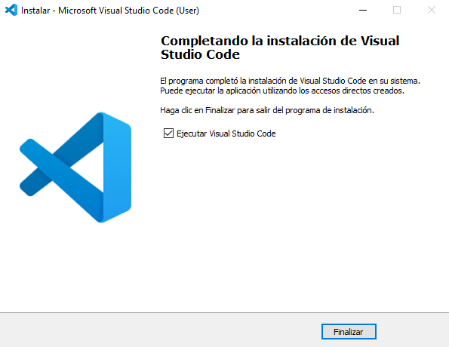

Slide 11
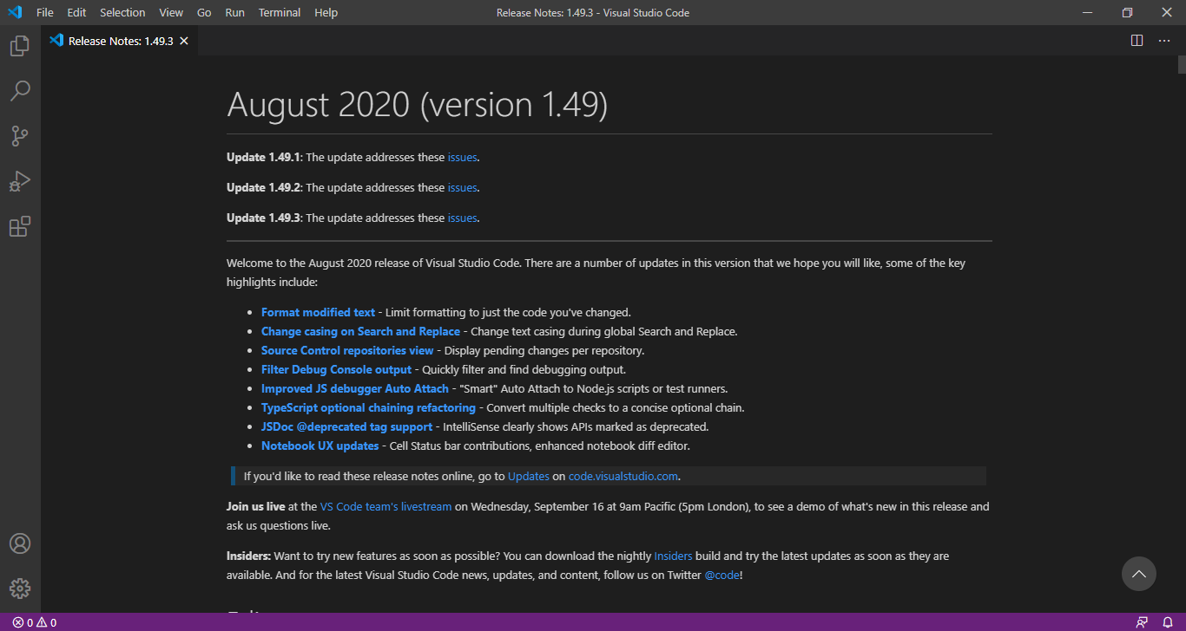

Slide 12

HISTORIA

Slide 13

VELOCIDAD DE INTERNET LENTA
MUCHAS CONSULTAS AL SERVIDOR
PÁGINA
NO
DINAMICAS

Slide 14
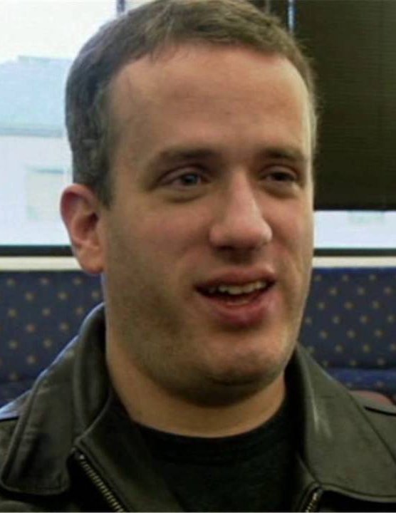

1992
MOSAIC
1993
SE FUNDA
NETSCAPE
NETSCAPE
Creando un buscador en 10 días
Por Brendan Heich
Mocha
Livescript
JavaScript

Slide 15



Slide 16


JScript

Slide 17
ECMAScript

Slide 18
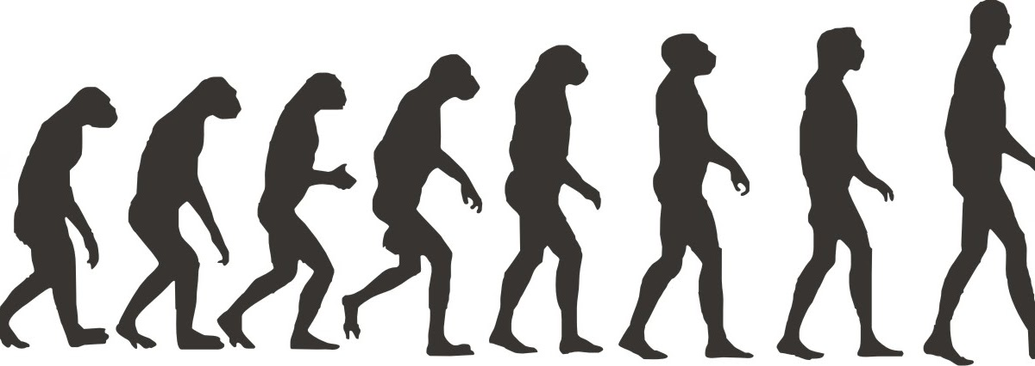




2018
2016
2017
ES
2018
1999
2009
2015
ES
2017
1997
1998
ES5
ES
2015
ES
2016
ES2
ES3
ES1
2006
2009
2013
2016

